Slide 1
EVALUACION
CAPITULO 7

Slide 2
FLUJO DE CAJA: CRITERIOS DE
EVALUACIÓN Y ANÁLISIS DEL RIESGO
Proyección del Flujo de Caja: la Evaluación del proyecto se efectúa sobre los resultados que en ella se determinen.
Existen diferentes Flujos para diferentes fines: uno para medir la Rentabilidad del Proyecto, otro la Rentabilidad de los recursos propios y para medir la capacidad de pago frente a los préstamos.
La forma de construir un Flujo de Caja difiere de un Proyecto de creación de una nueva Empresa o si es una Empresa en funcionamiento.
Elementos del flujo de caja
Los Egresos Iniciales, Inversión y capital de trabajo
Los Ingresos y Egresos de Operación: entradas y salidas reales de caja.
El Flujo de Caja se expresa en momentos. Momento cero egresos previos. Si se proyecta reemplazar un activo durante el periodo de Evaluación, se aplicara la convención de que en el momento de reemplazo se considerara el ingreso por venta del equipo antiguo como el egreso por la compra del nuevo.
El Horizonte de Evaluación: depende de las características de cada Proyecto.

Slide 3
Flujo de Caja
+ Ingresos afectados a impuestos: aumenta la riqueza. - Egresos afectados a impuestos: Disminuye la riqueza - Gastos no desembolsables: Solo fines tributarios (dep, diferidos)
= Utilidad antes de impuestos - Impuestos
= Utilidad después de impuestos + Ajustes por gastos no desembolsables Egresos no afectados a impuestos: + Beneficios no afectados a impuestos: Recup. cap. de trabajo y valor residual
= Flujo de caja

Slide 4
Fuentes y Usos de Fondos
Muestra como el Proyecto ha adquirido sus recursos y en que los ha utilizado.
El objetivo es exponer la Liquidez o iliquidez que se da en cada periodo,
Fuentes y Usos con Financiamiento: si los inversionistas, recibirán suficiente ingreso para cubrir servicio de la deuda y obtener algún beneficio.
Fuentes y Usos sin Financiamiento: Para estimar cuando y cuanto dinero necesitaran los inversionistas para invertir de acuerdo a lo planeado.

Slide 5
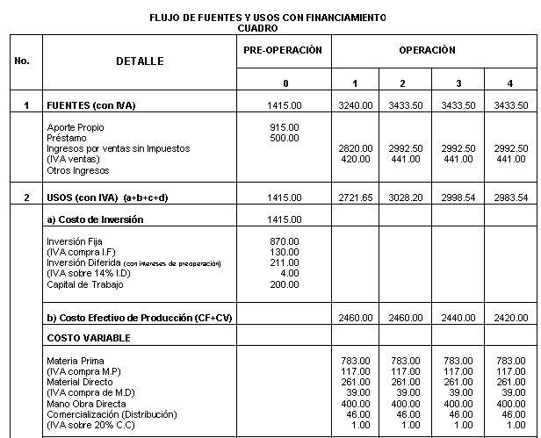

Slide 6
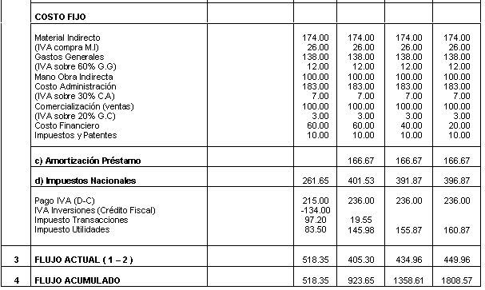

Slide 7
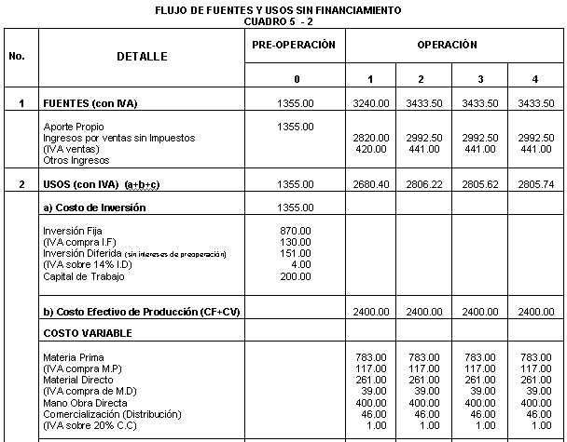

Slide 8
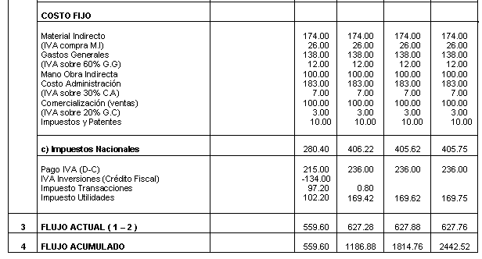

Slide 9
ESTADO DE PERDIDAS Y GANANCIAS
Tiene como objetivo mostrar si el Proyecto es capaz de generar Utilidades. El cálculo se efectúa sobre la base de los ingresos y costos proyectados.
Sistematiza toda la información año por año de ingreso-egreso,
Existen diferentes formas para presentar el Estado de Perdidas y Ganancias, una responde al modelo contable y la otra agrupa ingresos y costos de manera independiente.
En el Estudio Económico-Financiero, se construye con fines de determinación del Impuesto a las Utilidades. Si no existiese esa obligación, no es necesario.
Estado de resultados con costo financiero: Tiene efectos tributarios, los intereses pagados permiten disminuir la base imponible del IU, se cancela un monto menor del Impuesto a las Utilidades.
Estado de resultados sin costo financiero: Proporciona información tributaria sin los efectos del costo financiero, para fines de Evaluación se presume que no se recurrirá a préstamo.

Slide 10
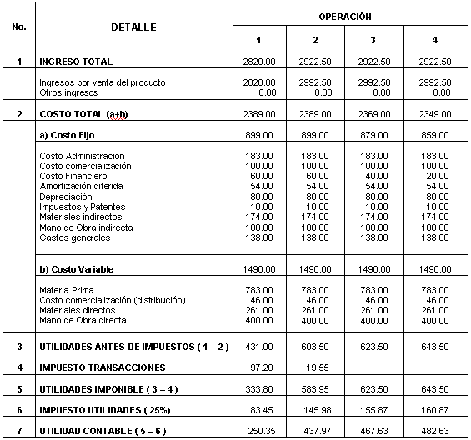
ESTADO DE PERDIDAS Y GANANCIAS (sin IVA)

Slide 11
Hay que medir el Flujo operacional de caja desde dos puntos de vista: 1. DESDE EL PUNTO DE VISTA DEL PROYECTO MISMO:
(+) Ingresos
(-) Costos fijos
(-)Costos variables
(-)Depreciación
=Utilidad antes de impuestos
(-)Impuestos
= Utilidad después de impuestos
(+)Depreciaciones
(-)Inversiones totales
(+)Valor residual
(+)Recuperación cap. Trabajo
=Flujo de caja operacional

Slide 12
DESDE EL PUNTO DE VISTA DEL INVERSIONISTA: de donde se obtiene el dinero o capital, cuanto se pagará de interés.
(+)INGRESOS
(-)COSTOS FIJOS
(-)COSTOS VARIABLES
(-)DEPRECIACION
(-)INTERES POR PRESTAMOS
=UTILIDAD ANTES DE IMPUESTOS
(-)IMPUESTOS
=UTILIDAD DESPUES DE IMPUESTOS
(+)DEPRECIACIONES
(-)INVERSIONES TOTALES
(+)VALOR RESIDUAL
(+)RECUPERACION CAP. TRABAJO
(+)PRESTAMO
(-)AMORTIZACION
=FLUJO DE CAJA OPERACIONAL

Slide 13
EVALUACIÓN FINANCIERA DE PROYECTOS
El objetivo es determinar lo atractivo o viable que el proyecto es a la luz de diferentes criterios, los cuales determinan diversos tipos de evaluación, a saber:
evaluación institucional,
evaluación técnica,
evaluación financiera,
evaluación económica,
evaluación social y
evaluación ambiental.

Slide 14
Evaluación institucional
Examina la función administrativa – institucional del proyecto para verificar que su organización y manejo permitirán su normal desarrollo, tanto en la fase de inversión como en la operación.
En particular, mira la estructura interna del proyecto, el personal que tendrá a su cargo el proyecto y las relaciones dentro de la institución y por fuera de ella que afectan su funcionamiento.

Slide 15
Evaluación técnica
Debe ser realizada por los ingenieros y personal técnico asociado con el estudio del proyecto.
Busca definir la viabilidad de las distintas alternativas de producir el bien o de prestar el servicio, manteniendo fijas las condiciones propias de la localización del proyecto, para lo cual examina:
  la tecnología propuesta,
  los procesos productivos o de prestación del servicio y
  La compatibilidad con la disponibilidad de recursos e insumos en el área del proyecto.

Slide 16
Evaluación financiera
Define, desde el punto de vista de un inversionista, si los ingresos que recibe son superiores a los dineros que aporta.
Se basa en las sumas de dinero que el inversionista recibe, entrega o deja de recibir y emplea precios del mercado o precios financieros para estimar las inversiones, los costos de operación y de financiación y los ingresos que genera el proyecto.

Slide 17
Evaluación económica
Examina, en términos de bienestar y desde el punto de vista de la nación como un todo, hasta qué punto los beneficios económicos generados por el proyecto son superiores a los costos incurridos.
Utiliza los precios económicos, también llamados precios de eficiencia o precios sombra o precios de cuenta.
Es una herramienta para analizar la contribución de un proyecto al bienestar nacional, teniendo en cuenta el objetivo de eficiencia. Busca medir el aporte neto de un proyecto al bienestar de toda la colectividad nacional; es decir, teniendo en cuenta la economía nacional en su conjunto.
El objetivo de eficiencia está asociado al mayor nivel de bienestar posible dados los recursos disponibles en un determinado momento.

Slide 18
Evaluación social
Trata de identificar quiénes reciben los beneficios económicos del proyecto y quiénes asumen sus costos, desde el punto de vista de la nación como un todo.
Parte de la evaluación económica, a la cual se hacen ajustes basados en el objetivo nacional de redistribución a los sectores de la población de menos riesgos.
Contempla no sólo un análisis de eficiencia de los impactos de un proyecto sino que también analiza aspectos de equidad; es decir, los efectos que el proyecto tiene sobre la distribución de ingresos y riquezas.

Slide 19
EVALUACION AMBIENTAL DE PROYECTOS
impacto ambiental: cualquier modificación de las condiciones ambientales o la generación de un nuevo conjunto de condiciones ambientales, negativas o positivas, como consecuencia de las acciones propias del proyecto en consideración.
Las condiciones ambientales están constituidas por el conjunto de elementos naturales o inducidos por el hombre que interactúan en un espacio y tiempo determinado.
Busca asegurar que el proyecto no traerá consigo impactos negativos sobre el medio ambiente, tales como: contaminación del aire, contaminación de corrientes de aguas naturales, ruido, destrucción del paisaje, separación de comunidades que operan como unidades, etc.
Normalmente la evaluación de impacto ambiental de un proyecto se adelanta en dos etapas:

Slide 20
Etapa 1: Diagnóstico ambiental de soluciones alternativas.
La evaluación de impacto ambiental de un proyecto debe iniciarse con el diagnóstico ambiental de sus soluciones alternativas, con el fin de poder entregar a la autoridad ambiental la información que requiere para establecer desde el punto de vista ambiental cuál de las soluciones alternativas es la mejor y debe someter a un estudio de impacto ambiental.
El diagnóstico ambiental de soluciones alternativas comprende los siguientes aspectos:
  Objetivos del estudio.
  Descripción ambiental del área de influencia del proyecto.
  Descripción del medio ambiente natural.
  Descripción del medio ambiente social.

Slide 21
Etapa 1
  Descripción de las soluciones alternativas.
  Identificación de efectos, por solución alternativa, sobre el medio ambiental natural y sobre el medio ambiente social.
  Cuantificaciones de impactos ambientales, correspondientes a cada solución alternativa.
  Descripción, por solución alternativa, del posible escenario modificado.
  Elaboración del plan de manejo ambiental propio de cada solución alternativa.
  Cálculo del presupuesto correspondiente al plan de manejo ambiental de cada solución alternativa.
  Valoración de soluciones alternativas y definición de la mejor solución alternativa.

Slide 22
Etapa 2: Estudio de impacto ambiental
Este estudio se debe adelantar para la solución alternativa con mejor valoración desde el punto de vista ambiental, recomendada por la autoridad ambiental, según el diagnóstico ambiental de soluciones alternativas.
Comprende el análisis, con mucha más profundidad, de los aspectos que contempla el diagnóstico ambiental de soluciones alternativas. De acuerdo con el tipo de proyecto se deben describir los procesos y operaciones, identificar y estimar los insumos, productos, subproductos, desechos, residuos, emisiones, vertimientos y riesgos tecnológicos, en fuentes y sistemas de control.
En este plan de prevención y mitigación debe incluir el plan de seguimiento, monitoreo y contingencia.

Slide 23
¿Por qué sirve una Evaluación Financiera?
En este apartado se desarrollaran las diferentes razones financieras tales como el valor actual neto conocido como VAN, la tasa interna de retorno o TIR, y otras como liquidez, endeudamiento y rentabilidad.
EL Valor Actual Neto, como VAN
El valor actual neto consiste en traer todos los flujos de caja netos al valor presente, este dato nos puede dar como resultado un valor positivo o negativo. Si el valor es igual a cero o menor el proyecto no es rentable, se vuelve rentable si este es mayor que cero. Entre mas alto es el valor más rentable será el negocio.

Slide 24
La Tasa Interna de Retorno TIR
Es la tasa que reduce a cero las equivalencias del valor presente neto / valor futuro o valor anual en una serie de egresos e ingresos.
El valor que resultara será un porcentaje que se puede comparar con las tasas de interés existentes. Si este valor es igual o menor a las tasas de interés bancarias, obviamente el proyecto no es rentable ya que en este caso es mejor depositar el dinero en el banco y esperar por los interés. En el caso que sea mayor que las tasas de interés bancario, entre mas alto sea este valor más rentable será el negocio.

Slide 25
Razones o Índices de Liquidez
Permite medir la capacidad de la empresa para pagar los prestamos o deudas contraídas a corto plazo. Se puede obtener mucha información de ellos sobretodo en caso de presentarse alguna adversidad, si podrían o no pagar a las instituciones o personas a las que les deben. Entre mayor a 1 sea la prueba de liquidez, hay mas seguridad de que los pasivos sean pagados si los activos se pueden convertir en efectivo.
Razón Circulante = Activos circulante
Pasivo circulante
Indica el grado en el cual el los pasivos circulantes quedan cubiertos por los activos que se espera se conviertan en efectivo en el futuro cercano.
Prueba del Ácido = Activos circulante - Inventario
Pasivo circulante
Esta razón va muy relacionada con la razón circulante, con la diferencia de que elimina los inventarios (porque estos son los activos circulantes mas difíciles de convertir en efectivo). Mientras mayor a 1 sea la prueba del ácido es mejor.

Slide 26
Razones de Administración de Deudas (Endeudamiento)
Indica la proporción en que los activos (recursos) totales han sido financiados por las personas ajenas a la empresa, ya sea por pasivos ( proveedores de materia prima o algún banco) o capital ( por aportaciones de los dueños o accionistas del negocio.) Mientras la razón de endeudamiento sea menor a 1 es mejor.
Razón de endeudamiento = Deudas totales
Activos Totales
Rotación del Interés =Utilidad antes de Interés e impuestos Cargos por Interés
Esta razón mide la capacidad de la empresa para satisfacer sus pagos anuales de intereses.

Slide 27
Las Razones de Rentabilidad
Rentabilidad sobre ventas. Esta razón dice cuanto pasa a ser utilidad neta de cada Unidad que se vende. Mientras más cercana al 100% se encuentre esta razón es mejor.
(Utilidad Neta / Ventas Netas) * 100
Utilidad sobre el activo total. Esta razón indica que por cada Unidad que se invierte en los activos, cuanto se genero de rendimiento ( es decir, de utilidad neta en el periodo.) Mientras más cercana al 100% se encuentre esta razón es mejor.
(Utilidad Neta / Activos) * 100
Rentabilidad Sobre Capital. Por cada Unidad que invierten los accionistas al capital, que porcentaje se convierte en utilidad (cuanto corresponde a la utilidad). Es el rendimiento que se le da a los accionistas por cada Unidad que se invierte. Mientras más cercana al 100% se encuentre esta razón es mejor.
(Utilidad Neta / Capital) * 100

Slide 28
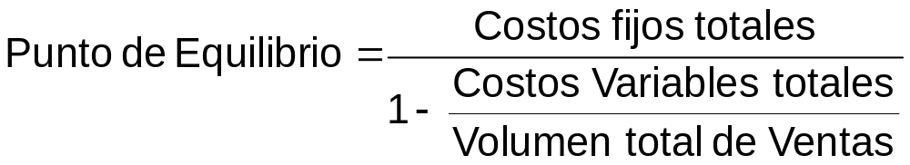
Punto de equilibrio
Es una herramienta financiera que permite determinar el momento en el cual las ventas cubrirán exactamente los costos, expresándose en valores, porcentaje y/o unidades, además muestra la magnitud de las utilidades o perdidas de la empresa cuando las ventas excedan o caen por debajo de este punto, se deberán analizar algunos aspectos importantes como son los costos fijos, costos variables y las ventas generadas.
Para la determinación del punto de equilibrio debemos en primer lugar conocer los costos fijos y variables de la empresa. Además debemos conocer el precio de venta de él o los productos que fabrique o comercialice la empresa, así como el número de unidades producidas.

Slide 29
……. y por último.
El estudio financiero permite hacer un plan global de la inversión, conociendo el porcentaje de aportaciones de los socios y el financiamiento externo.
Las proyecciones financieras ayudan a tener un conocimiento tanto de los ingresos como los gastos que se tendrán en los próximos años.
Determinando el Punto de Equilibrio se puede saber cuando es lo mínimo que el negocio tiene que vendar para que no haya perdidas.

